Slide 1
METODE DALAM PROMOSI KESEHATAN
By
Mizam Ari Kurniyanti.,S.Kep., Ners., M.Kep

Slide 2
METODE PROMOSI KESEHATAN
Jenis Metode Promosi Kesehatan
Berdasarkan Teknik Komunikasi

Slide 3
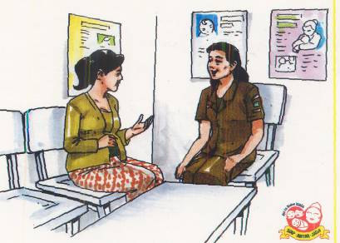
Metode penyuluhan langsung
penyuluh langsung berhadapan atau bertatap muka dengan sasaran

Slide 4
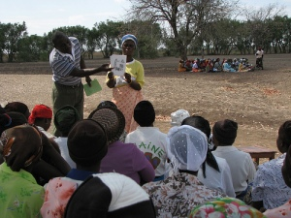
Metode yang tidak langsung
tidak langsung berhadapan secara tatap muka dengan sasaran, tetapi ia menyampaikan pesannya dengan perantara (media)

Slide 5
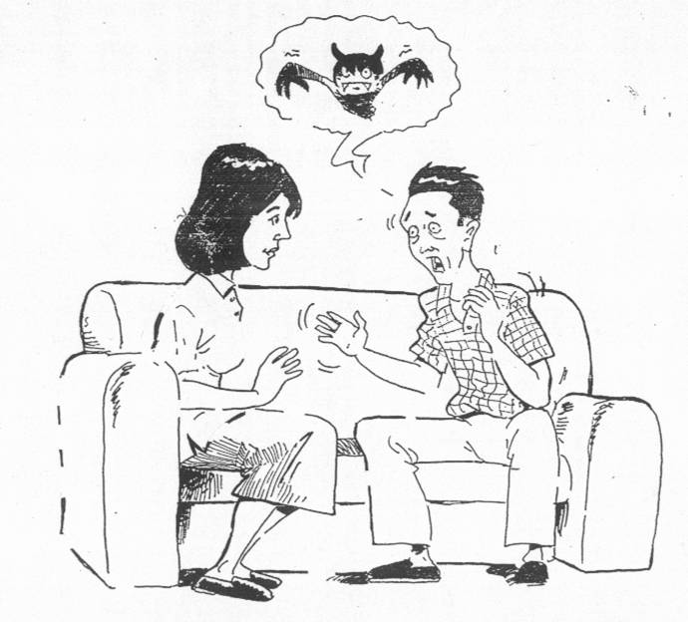
Berdasarkan Sasaran
Pendekatan Individual:
berhubungan secara langsung maupun tidak langsung

Slide 6
Pendekatan KELOMPOK
petugas berhubungan dengan sekolompok sasaran

Slide 7
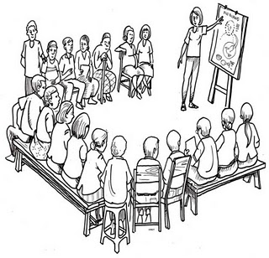
Pendekatan MASAL
Petugas Promosi Kesehatan menyampaikan pesannya secara sekaligus kepada sasaran yang jumlahnya banyak

Slide 8

Media pendidikan individual
Bimbingan dan penyuluhan (Guidance and Counceling)
Wawancara (Interview)

Slide 9
Metode Pendidikan KeLompoK
Ceramah
Kelompok Besar
Seminar
Diskusi kelompok
Brain storming
Snow balling
Buzz group
Role play
Simulation game
Kelompok Kecil

Slide 10

Teknis Diskusi kelompok
Duduk berhadapan
Pemimpin diskusi duduk diantara peserta
Pemimpin diskusi memberikan pancingan (pertanyaan) pemimpin kelompok megarahkan dan mengatur jalannya diskusi

Slide 11
Teknis Brain storming
Modifikasi dari diskusi kelompok
Pemimpin memberikan satu masalah
Tiap peserta memberikan jawaban
Jawaban ditulis di flip chart
Sebelum semua mencurahkan pendapatnya, tidak boleh diberi komentar
Tiap anggota mengomentari pendapat rekan.

Slide 12

Teknis Snow Balling
Kelompok dibagi dalam pasangan
Beri suatu pertanyaan atau masalah
Setelah 5 menit 2 pasang bergabung menjadi satu
Demikian seterusnya hingga terjadi diskusi kelompok

Slide 13
Buzz Group
Dibagi dalam kelompok kecil
Beri permasalahan yang sama atau tidak sama
Kelompok berdiskusi

Slide 14
Role play
anggota kelompok ditunjuk sebagai pemeran tertentu
peragaan

Slide 15
Simulation game
Gabungan role play dan diskusi kelompok
Pesan kesehatan disajikan dalam bentuk permainan

Slide 16
Metode pendidikan massa
Ceramah umum
Pidato/ diskusi

Slide 17
TERIMAKASIH

